Slide 1

ANALYSE DE
VULNERABILITE
DVWA · Wapiti · ZAP
Installation, configuration et scan de vulnérabilités
sur Ubuntu Desktop
ENCADREUR: MR CISSE
MODULE: PENTEST

Slide 2
INTRODUCTION
CE TP PORTE SUR L'ANALYSE DE VULNÉRABILITÉ DE L'APPLICATION DVWA SUR UBUNTU. L'OBJECTIF EST D'IDENTIFIER LES FAILLES DE SÉCURITÉ EN UTILISANT LES OUTILS WAPITI ET ZAP POUR L’ANALYSE DE VULNERABILITE DE MACHINE UBUNTU

Slide 3
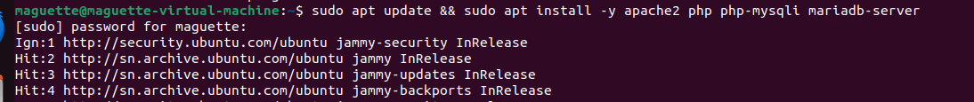
PRÉPARATION DE L'ENVIRONNEMENT
CONFIGURER LE SERVER POUR HEBERGER L ‘ APPLICATION VULNERABLE DVWA

Slide 4
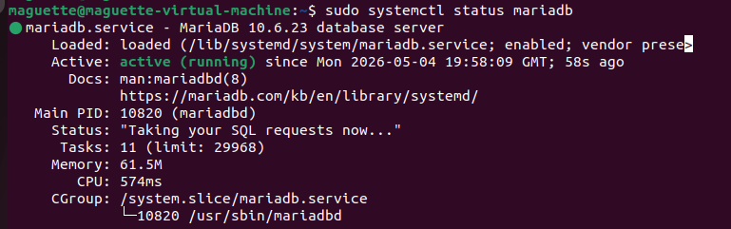
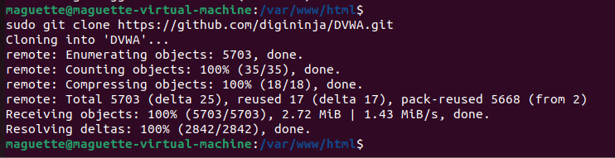
VÉRIFICATION DES SERVICES : CONFIRMATION QUE LES SERVICES SONT PRETS A FAIRE TOURNER DVWA

Slide 5
Installation de DVWA: CONFIRMATION QUE LES SERVICES SONT PRETS A FAIRE TOURNER DVWA
ON CLONE LE DÉPÔT OFFICIEL DE DVWA DEPUIS GITHUB DANS LE DOSSIER /var/www/html D'APACHE. GIT TÉLÉCHARGE LES 5703 FICHIERS DU PROJET . UNE FOIS TERMINÉ, DVWA EST PRÊT À ÊTRE CONFIGURÉ.

Slide 6
CONFIGURATION DE DVWA:
ON COPIE LE FICHIER DE CONFIGURATION PAR DÉFAUT ET ON DONNE LES DROITS D'ACCÈS AU SERVEUR APACHE SUR LE DOSSIER DVWA. CES DEUX COMMANDES SONT ESSENTIELLES POUR QUE DVWA FONCTIONNE CORRECTEMENT.

Slide 7
CRÉATION DE LA BASE DE DONNÉES:
ON CRÉE LA BASE DE DONNÉES "DVWA", UN UTILISATEUR DÉDIÉ AVEC SON MOT DE PASSE, ET ON LUI ACCORDE TOUS LES DROITS SUR CETTE BASE. LA COMMANDE FLUSH PRIVILEGES APPLIQUE LES CHANGEMENTS IMMÉDIATEMENT.

Slide 8
FICHIER DE CONFIGURATION PHP:
ON VÉRIFIE QUE LE FICHIER CONFIG.INC.PHP CONTIENT LES BONNES INFORMATIONS DE CONNEXION : NOM DE LA BASE DE DONNÉES "DVWA", L'UTILISATEUR "DVWA" ET SON MOT DE PASSE. CES VALEURS PERMETTENT À DVWA DE SE CONNECTER À MARIADB.

Slide 9
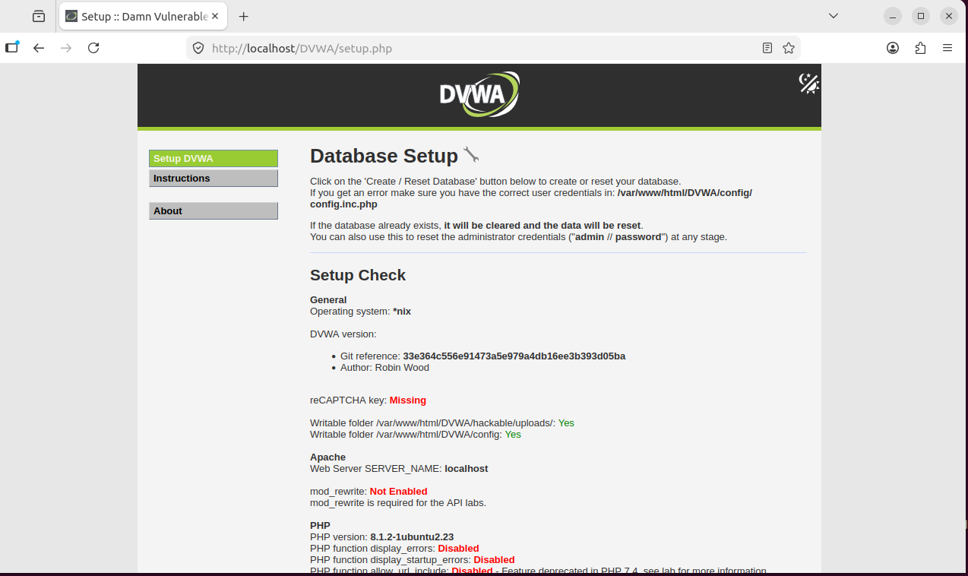
PAGE DE SETUP DVWA:
ON ACCÈDE À http://localhost/DVWA/setup.php DEPUIS LE NAVIGATEUR. CETTE PAGE VÉRIFIE QUE TOUS LES PRÉREQUIS SONT EN PLACE : APACHE, PHP 8.1, LES DOSSIERS AVEC LES BONS DROITS. ON CLIQUE SUR "CREATE / RESET DATABASE" POUR INITIALISER LA BASE DE DONNÉES.

Slide 10
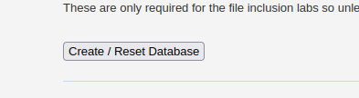
INITIALISATION DE LA BASE DE DONNÉES:
ON CLIQUE SUR LE BOUTON "CREATE / RESET DATABASE" EN BAS DE LA PAGE SETUP.PHP. CETTE ACTION CRÉE TOUTES LES TABLES NÉCESSAIRES DANS MARIADB ET INITIALISE LES DONNÉES PAR DÉFAUT DE DVWA. IDENTIFIANTS PAR DÉFAUT : admin / password.

Slide 11
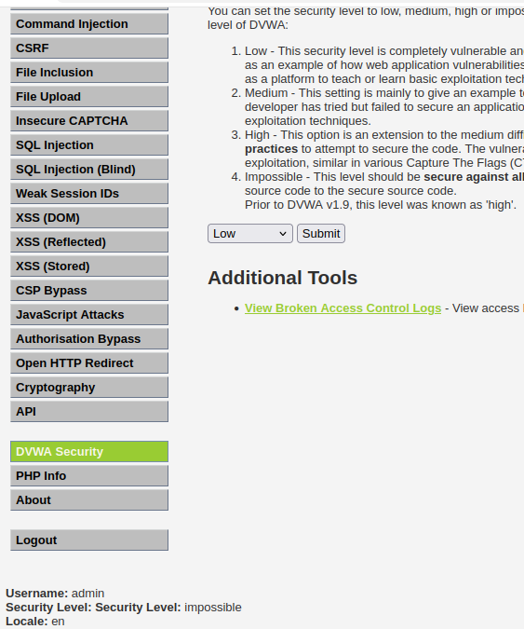
NIVEAU DE SÉCURITÉ LOW:
DANS LA SECTION "DVWA SECURITY", ON CHANGE LE NIVEAU DE
SÉCURITÉ DE "IMPOSSIBLE" À "LOW" ET ON CLIQUE SUR SUBMIT.
LE NIVEAU LOW LAISSE TOUTES LES VULNÉRABILITÉS ACTIVES ET
ACCESSIBLES : SQL INJECTION, XSS, COMMAND INJECTION,
FILE UPLOAD, ETC.

Slide 12
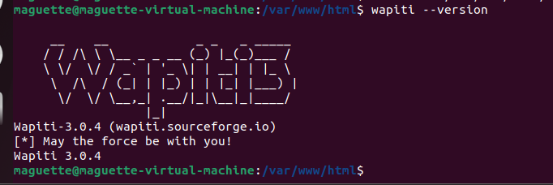
VÉRIFICATION DE WAPITI:
ON VÉRIFIE QUE WAPITI EST BIEN INSTALLÉ AVEC LA COMMANDE "wapiti --version". LA VERSION 3.0.4 EST CONFIRMÉE ET PRÊTE À ÊTRE UTILISÉE POUR SCANNER DVWA.

Slide 13
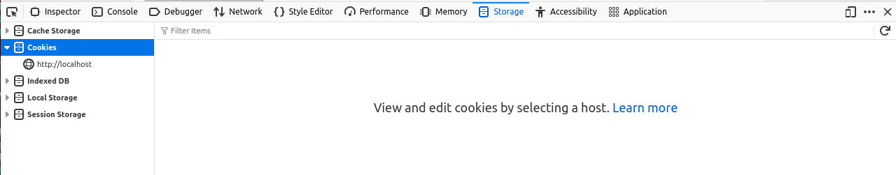
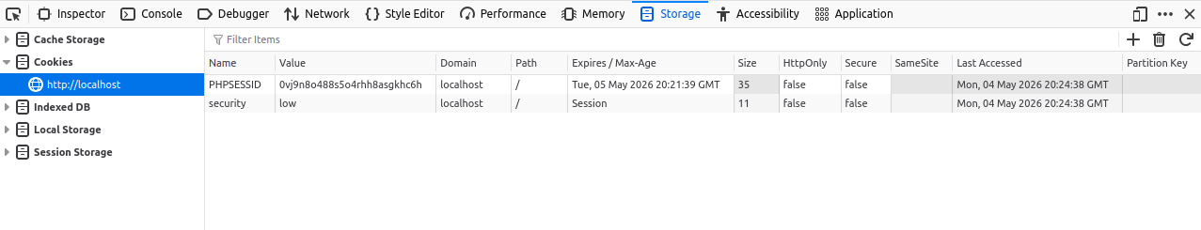
RÉCUPÉRATION DU COOKIE:
ON OUVRE LES OUTILS DÉVELOPPEUR AVEC F12, ON VA DANS "STORAGE" → "COOKIES" → "HTTP://LOCALHOST". ON COPIE LA VALEUR DU PHPSESSID : "0vj9n8o488s5o4rhh8asgkhc6h" ET ON VÉRIFIE QUE LE COOKIE "SECURITY" EST BIEN SUR "LOW". CES INFORMATIONS SERONT UTILISÉES PAR WAPITI POUR ACCÉDER AUX PAGES PROTÉGÉES DE DVWA.

Slide 14
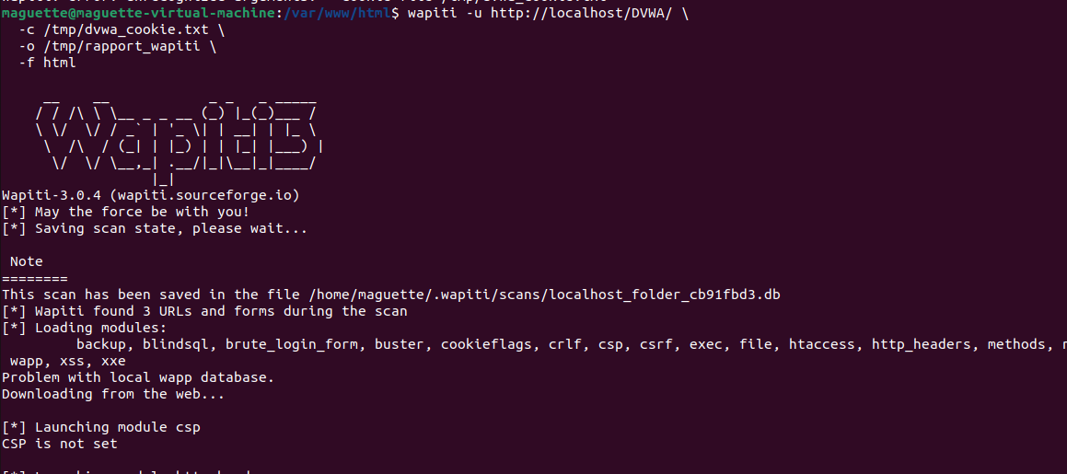
DÉMARRAGE DU SCAN WAPITI:
WAPITI SE LANCE, SAUVEGARDE L'ÉTAT DU SCAN ET DÉTECTE 3 URLS ET FORMULAIRES SUR DVWA. IL CHARGE ENSUITE TOUS SES MODULES D'ATTAQUE : BACKUP, BLINDSQL, CSP, CSRF, EXEC, FILE, XSS, XXE ET BIEN D'AUTRES. LE PREMIER MODULE LANCÉ EST CSP — IL DÉTECTE QUE LA POLITIQUE CSP N'EST PAS CONFIGURÉE.

Slide 15
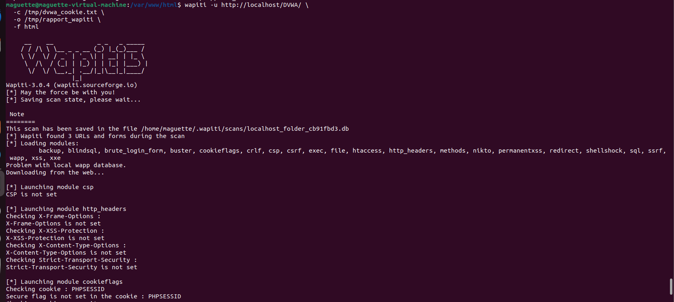
ANALYSE DES HEADERS HTTP:
WAPITI VÉRIFIE LES HEADERS DE SÉCURITÉ HTTP. IL DÉTECTE QUE X-FRAME-OPTIONS, X-XSS-PROTECTION, X-CONTENT-TYPE-OPTIONS ET STRICT-TRANSPORT-SECURITY SONT TOUS ABSENTS. IL VÉRIFIE AUSSI QUE LE FLAG SECURE N'EST PAS ACTIVÉ SUR LE COOKIE PHPSESSID.

Slide 16
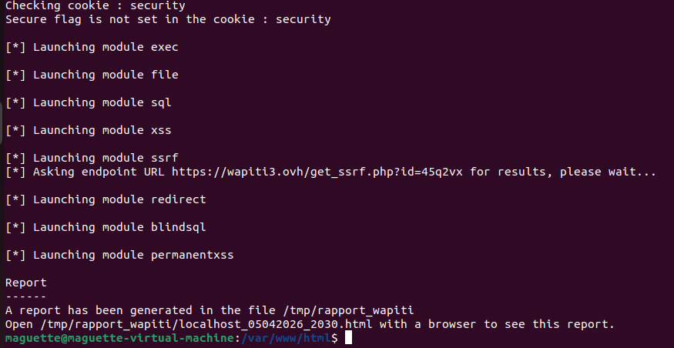
FIN DU SCAN ET GÉNÉRATION DU RAPPORT:
WAPITI TERMINE L'ANALYSE EN LANÇANT LES MODULES EXEC, FILE, SQL, XSS, SSRF, REDIRECT, BLINDSQL ET PERMANENTXSS. LE SCAN EST TERMINÉ ET UN RAPPORT HTML EST GÉNÉRÉ DANS /TMP/RAPPORT_WAPITI/. IL CONTIENT TOUTES LES VULNÉRABILITÉS DÉTECTÉES.

Slide 17
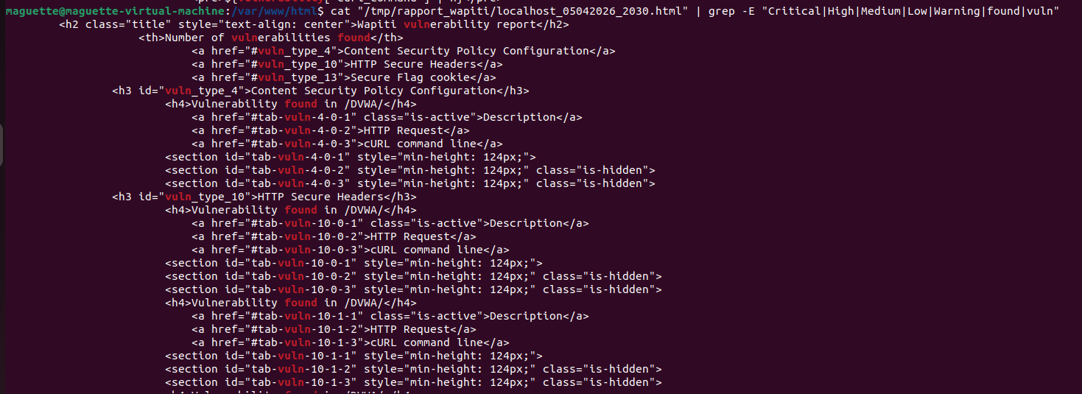
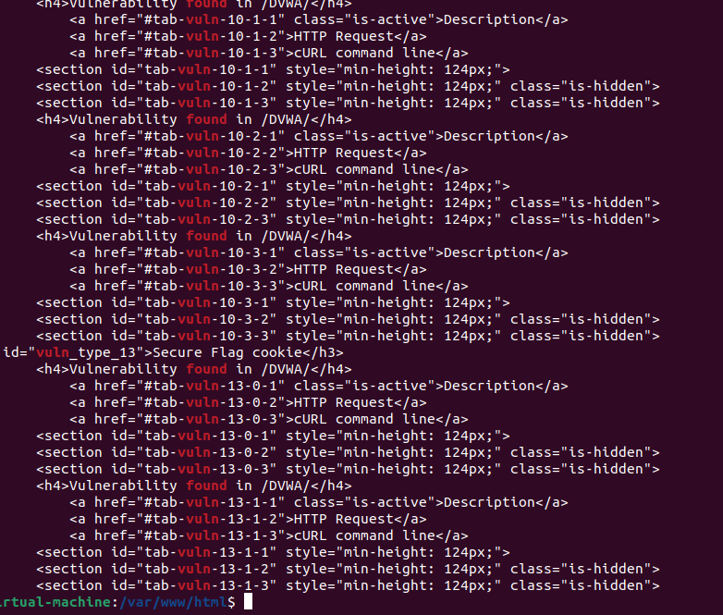
ANALYSE DU RAPPORT WAPITI:
LES SCANS EFFECTUÉS SUR LE RÉPERTOIRE /DVWA/ RÉVÈLENT PLUSIEURS FAILLES DE CONFIGURATION LIÉES À LA SÉCURITÉ DES ÉCHANGES HTTP. LE RAPPORT TECHNIQUE PRÉSENTÉ MET EN ÉVIDENCE L'ABSENCE DE POLITIQUE DE SÉCURITÉ DU CONTENU (CSP), L'OMISSION D'EN-TÊTES DE SÉCURITÉ ESSENTIELS (HTTP SECURE HEADERS) ET UNE MAUVAISE GESTION DES COOKIES (SECURE FLAG COOKIE). CES VULNÉRABILITÉS RENDENT L'APPLICATION SENSIBLE AUX ATTAQUES PAR INJECTION, AU VOL DE SESSION ET AU DÉTOURNEMENT DE CLIC (CLICKJACKING).

Slide 18

SCAN AVEC ZAP:
INSTALLATION D'OWASP ZAP

Slide 19
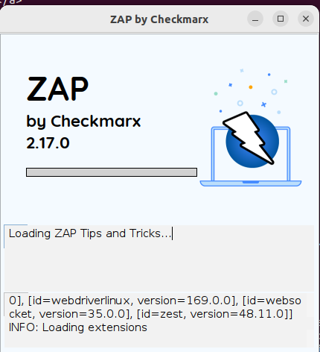
LANCEMENT D'OWASP ZAP:

Slide 20
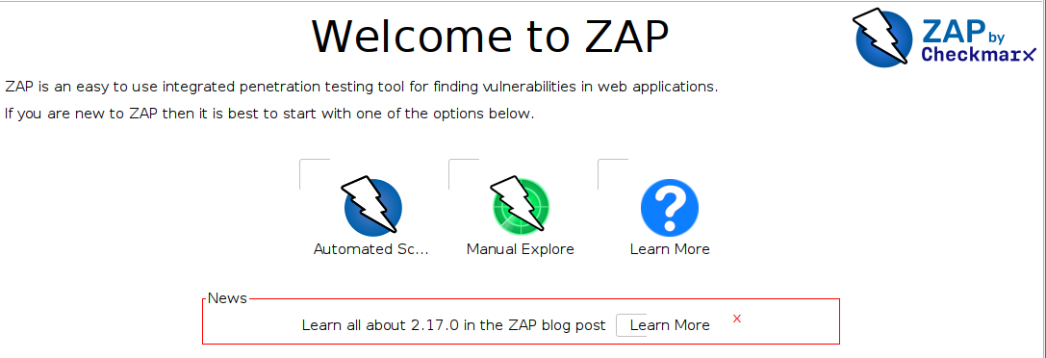
MENU PRINCIPAL D'OWASP ZAP:
SÉLECTIONNER LA MÉTHODE D'ATTAQUE POUR LANCER LA RECHERCHE DE FAILLES SUR L'URL DE DVWA.

Slide 21
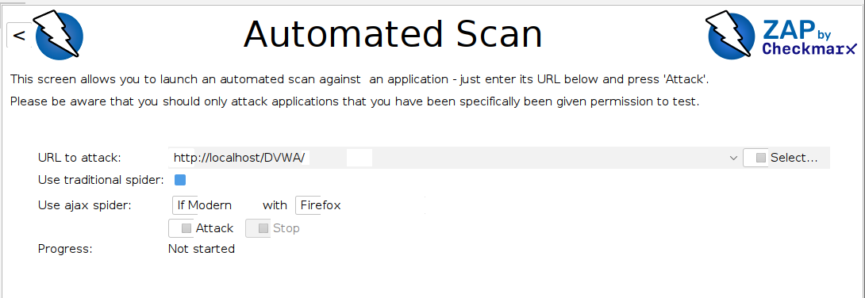
CONFIGURATION DU SCAN AUTOMATISÉ:

Slide 22
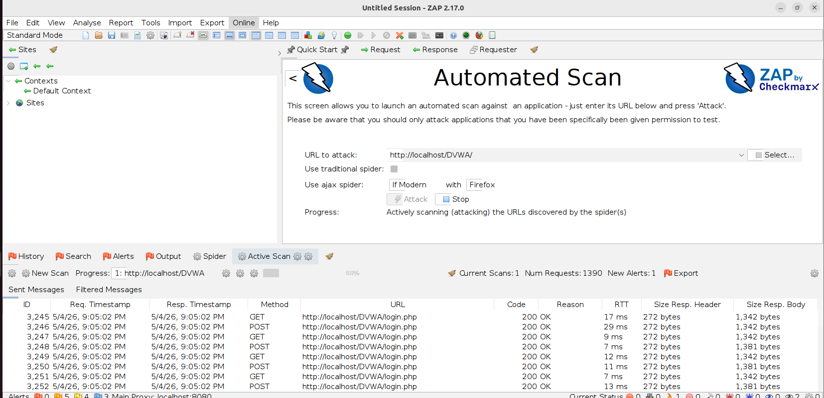
EXÉCUTION DU SCAN ACTIF AVEC OWASP ZAP:
Lors de la phase d'audit dynamique illustrée, l'outil OWASP ZAP procède à un Active Scan sur l'application DVWA. Contrairement à une simple exploration, cette étape simule une attaque réelle en injectant des charges utiles (payloads) dans les requêtes GET et POST, notamment vers la page login.php, pour tenter de forcer des failles comme l'injection SQL ou le contournement d'authentification. Avec déjà 1390 requêtes envoyées et une première alerte détectée, l'objectif est d'identifier des vulnérabilités critiques liées aux formulaires que les outils de scan statiques ou de simples "spiders" auraient pu manquer.

Slide 23
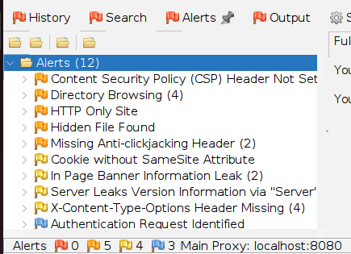
ANALYSE DES ALERTES DE SÉCURITÉ (OWASP ZAP):
le bilan de sécurité illustré dans le fichier Capture d'écran 2026-05-04 230656.png révèle 12 alertes mettant en évidence des faiblesses structurelles de l'application.

Slide 24
ANALYSE COMPARATIVE ENTRE WAPITI ET ZAP
ALORS QUE WAPITI S'EST MONTRÉ EFFICACE POUR IDENTIFIER RAPIDEMENT LES VULNÉRABILITÉS DE CONFIGURATION ET LES EN-TÊTES MANQUANTS DÈS LES PREMIÈRES ÉTAPES DE L'AUDIT.
OWASP ZAP A PERMIS D'APPROFONDIR L'ANALYSE EN SIMULANT DES COMPORTEMENTS D'ATTAQUANT SUR LES POINTS D'ENTRÉE COMME LOGIN.PHP.
L'UTILISATION COMBINÉE DES DEUX OUTILS A PERMIS DE CONFIRMER DES FAILLES CRITIQUES RÉCURRENTES, NOTAMMENT L'ABSENCE DE CONTENT SECURITY POLICY (CSP) ET DU SECURE FLAG COOKIE.
OWASP ZAP OFFRE UNE VISION PLUS DÉTAILLÉE DE LA SURFACE D'ATTAQUE GRÂCE À LA CATÉGORISATION DES RISQUES PAR NIVEAU DE SÉVÉRITÉ.

Slide 25
CONCLUSION
L'AUDIT DE SÉCURITÉ RÉALISÉ SUR L'APPLICATION DVWA DÉMONTRE L'IMPORTANCE D'UNE APPROCHE MULTI-OUTILS POUR IDENTIFIER LES FAILLES DE MANIÈRE EXHAUSTIVE. ALORS QUE WAPITI A PERMIS DE RÉVÉLER RAPIDEMENT DES LACUNES DANS LES EN-TÊTES DE SÉCURITÉ (CSP, SECURE HEADERS) ET LA GESTION DES COOKIES, OWASP ZAP A APPROFONDI CETTE ANALYSE PAR UN SCAN ACTIF SUR LES FORMULAIRES DE CONNEXION.

